Slide 1


Slide 2
Цель методического комплекса
подготовка волонтеров-социальных наставников к работе с разными категориями граждан, оказавшимися в трудной жизненной ситуации, путем информирования и развития необходимых личностных качеств и профессиональных компетенций

Slide 3
Задачи методического комплекса
информировать участников занятий о волонтерской деятельности и социальном наставничестве;
провести подготовительную работу, направленную на формирование навыков эффективного взаимодействия с детьми из детского дома; использовать полученные знания и сформированные навыки путем проведения мероприятий для данной категории граждан;
провести подготовительную работу, направленную на формирование навыков эффективного взаимодействия с пожилыми людьми; проведения мероприятий для данной категории граждан;
провести подготовительную работу, направленную на формирование навыков эффективного взаимодействия с людьми с ограниченными возможностями здоровья; проведения мероприятий для данной категории граждан;
провести подготовительную работу, направленную на формирование навыков эффективного взаимодействия с подростками, находящимися на различных видах учета; проведения мероприятий для данной категории граждан.

Slide 4
Структура методического комплекса
Реализация методического комплекса предполагает работу с волонтерами по их подготовке к непосредственной волонтерской деятельности.
Методический комплекс состоит из четырех блоков:
блок 1. «Личностное развитие волонтера»;
блок 2. «Взаимодействие волонтеров-социальных наставников с детьми дошкольного возраста»;
блок 3. «Специфика общения волонтеров-социальных наставников с людьми пожилого возраста»;
блок 4. «Психологические особенности людей с ограниченными возможностями здоровья»;
блок 5. «Сложности в общении с подростками «группы риска» и их преодоление».

Slide 5
Форма и режим занятий
Форма занятия: групповое психолого-педагогическое занятие с элементами тренинга.
Наполняемость группы: 6-12 человек.
Количество встреч:
блок 1. «Личностное развитие волонтера» – 6 встреч
блок 2. «Взаимодействие волонтеров-социальных наставников с детьми дошкольного возраста» – 5 встреч;
блок 3. «Специфика общения волонтеров-социальных наставников с людьми пожилого возраста» – 4 встречи;
блок 4. «Психологические особенности людей с ограниченными возможностями здоровья» – 4 встречи;
блок 5. «Сложности в общении с подростками «группы риска» и их преодоление» – 3 встречи.
Итого: 22 занятия. 11 Средняя продолжительность занятия: 60 – 90 минут.
Периодичность: не реже одного раза в неделю.

Slide 6
Целевая аудитория
Программа предназначена для работы с молодежью 14-17 лет, ориентированной на социально значимую деятельность.

Slide 7
Ожидаемые результаты
По итогам реализации методического комплекса ожидается повышение мотивации молодежи к выполнению социально значимой деятельности.
В процессе работы участники получат необходимую информацию о психологических особенностях людей, находящихся в трудной жизненной ситуации, о специфике мероприятий, проводимых для них, а также обучатся планированию и подготовке мероприятий с учетом личностных особенностей каждой категории выше упомянутых граждан.

Slide 8
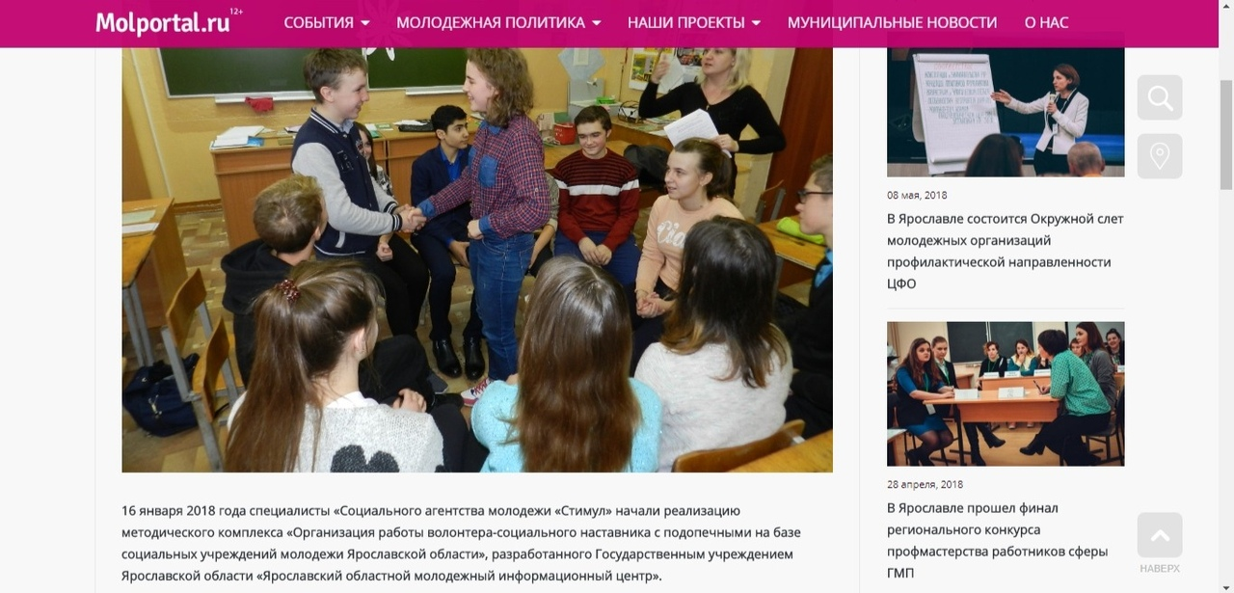
Применение комплекса на практике

